Slide 1
CIERRE CONTABLE ANUAL
SIIF NACION
Ministerio de Hacienda y Crédito Público
SIIF Nación

Slide 3
Fechas a tener en cuenta
numeral 2 Fechas Importantes - Circular 047 del 18 nov de 2020)
(*) La Contaduría General de la Nación, CGN, podría cambiar esta fecha
Fecha | Proceso en SIIF Nación
Hasta el 12 de febrero de 2021 (*) | Fecha límite para registros contables de las operaciones del mes de diciembre de 2020 (literal l)
Entre el 08 y el 15 de marzo de 2021 (*) | Cierre periodo contable 2020 (literal m)
Entre el 16 y el 19 de marzo de 2021 (*) | Cargue de saldos iniciales 2021 (literal n)

Slide 4
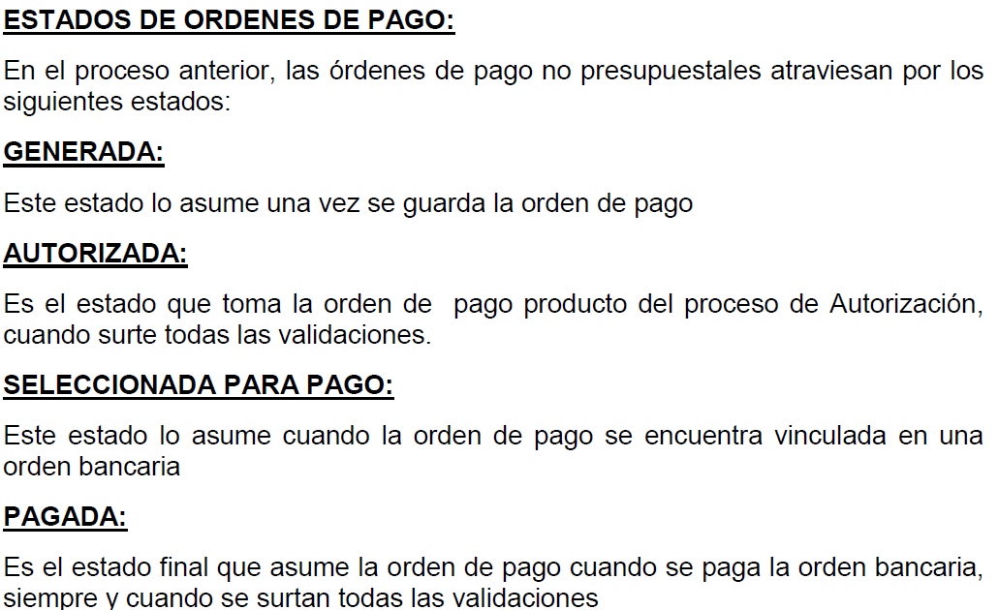
Sistema Cuenta Única Nacional (SCUN)/Consulta/Ordenes de Pago/Traslados pendientes de legalizar
Procesos de Pagos
Durante 2020 se deben concluir los procesos de pagos de ordenes de pagos (presupuestales y no presupuestales) que hayan sido trasladadas a pagaduría, es decir las extensivas. Guía publicado el 24-10-2011.

Slide 5
Ruta Consulta Ordenes de pago Traspaso pagaduría

Slide 6
Documentos de Recaudos por Clasificar (DRxC)
Que los valores de los DRxC que sean generados en la entidad (Recursos propios o Nación SSF) o por la DTN (Nación CSF) se les debe identificar su concepto y clasificarlos en 2020, ya sea en:
Reintegros de pagos presupuestales de la vigencia
Reintegros de pagos no presupuestales
Recaudos de Ingresos (tener en cuenta vigencias anteriores)
Acreedores Varios
Para aquellos DRxC asignados por la DTN que no hayan sido identificados y clasificados en 2020 por la Entidad las áreas contables deber realizar registro contable manual.
Gestion de Ingresos / Reportes / Recaudos por Clasificar
5720 Operaciones de enlace con la DTN
(PCI - REL DTN)
240720... Recaudos por Clasificar

Slide 7
DRxC saldos por imputar

Slide 8
Cajas Menores
Legalizar las Cajas menores en 2020 (plazos establecidos)
Consignar los sobrantes y deducciones de caja menor en 2020 a la tesorería que corresponda:
Entidad (propios o Nacion SSF)
DTN (Nacion CSF)
Registrar Reintegro Presupuestal de gasto - Caja menor en 2020
Registrar la Causación Deducciones Caja menor en 2020

Slide 9
Registro de los excedentes financieros aprobados por el CONPES
Cruce contable entre valores retenidos x retenciones contra pagados
EPC(s) que son usuarias del SPGR (Sistema de Presupuesto y Giro de Regalías) deben incorporar esa información en SIIF Nacion.
Conciliación de los códigos contables recíprocos entre entidades públicas, entre otras:
DTN
Mineducación
Mininterior
Dian

Slide 10
Devengo contable se debe aplicar tenga o no disponibilidad de PAC para obligar.
Si hay PAC se debe registrar la obligación 2020
Si no hay PAC se deber realizar registro contable manual en 2020
En 2021 para las que aplicaron el numeral 2. en la obligación debe seleccionar el atributo contable según parametrizaciones de la Tabla TCON09, ejemplo:
40 - BIENES, SERVICIOS, IMPUESTOS Y TRANSFERENCIAS CAUSADOS
31 – CESANTIAS
13- BYS PAG POR ANTCPDO – SEGUROS
35 - CRÉDITO A EMPLEADOS
46 - BENEFICIOS A LOS EMPLEADOS - LARGO PLAZO

Slide 11
Antes de terminar la Fecha Limite Para Registros Contables de 2020
Verificar que los saldos de cada PCI (unidad y subunidad ejecutora) sean iguales a cero (0), de los siguientes códigos contables a nivel de cuenta :
Códigos que inician por 3110
Códigos que inician por 5905
Códigos que inician por 5897
códigos que inician por 7 en sus respectivas desagregaciones a nivel de cuenta

Slide 12
Los sistemas complementarios de Información Contable deberán permanecer como sistemas auxiliares contables del SIIF Nación.
art. 6 decreto 2674 de 2012 incorporado parágrafo 2.9.1.1.6 decreto 1068 de 2015.
numeral 3.2.9.2 Visión Sistémica de la contabilidad y compromiso institucional
anexo resolución 193 de 2016 expedido por la Contaduría General de la Nación.
Nómina
Cuentas por Cobrar
Bienes y Servicios (Propiedad Planta y Equipos)
Procesos litigiosos
Etc.
En las revelaciones se debe indicar los sistemas complementarios que utiliza la entidad indicando que son auxiliares contables de detalle de SIIF Nacion

Slide 13
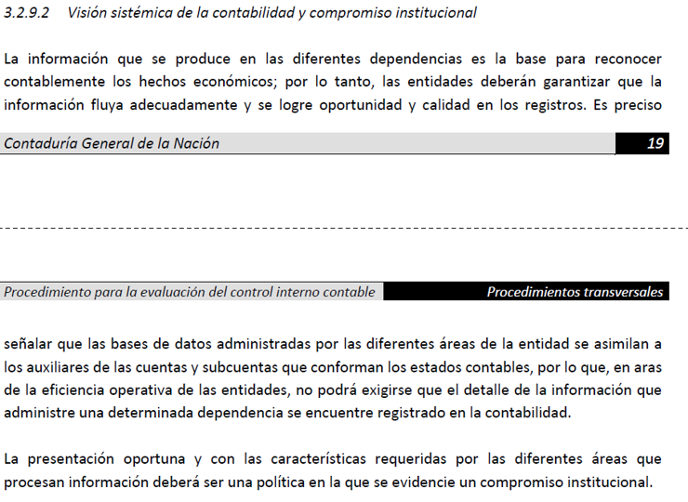

Slide 14
GRACIAS

